Slide 1
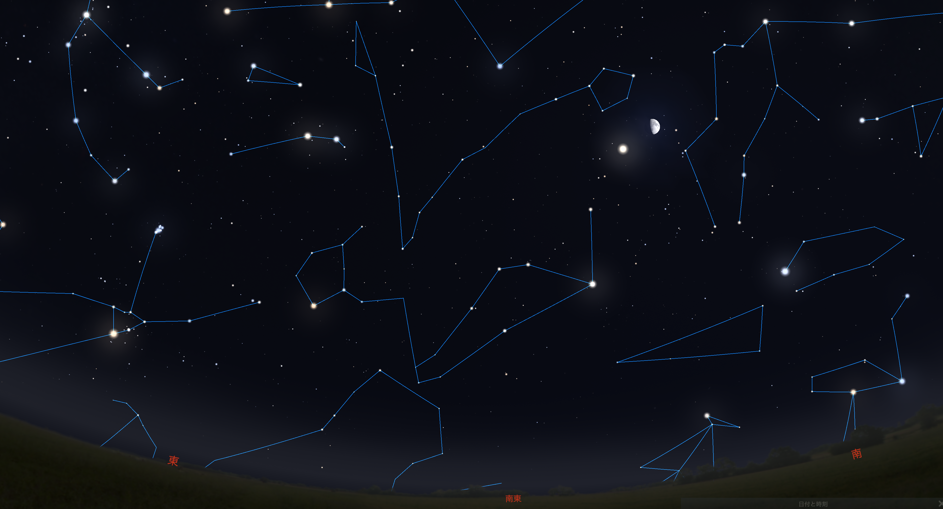
みずがめ
月
うお
くじら

Slide 2
